Slide 1
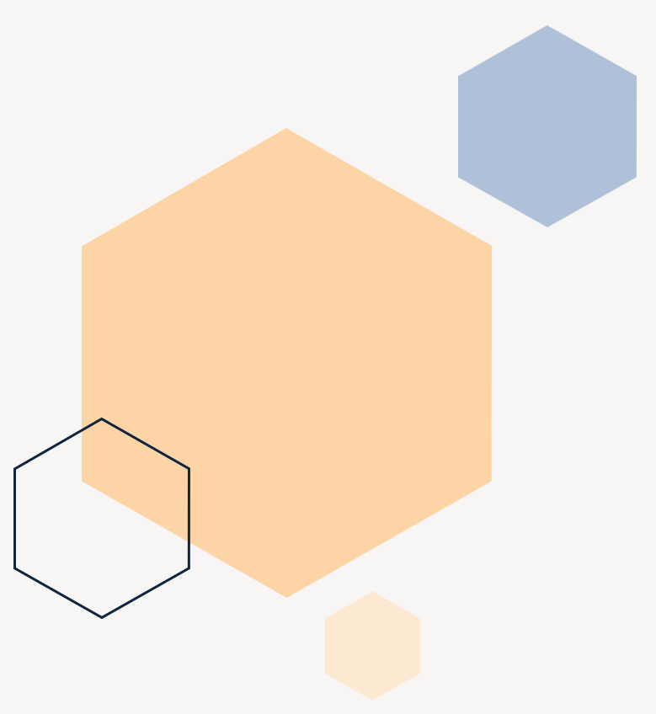
Detecció de depressió a les xarxes socials
Martí Caixal i Joaniquet

Slide 2
Agenda
Introducció
Objectius
Metodologia
&
Desenvolupament
Resultats
Conclusions

Slide 3


Quin problema tenim?
Introducció
Més missatges de depressió que d’altres problemes
Tot i això, reben menys atenció
Notes:
Explain there is way more depression messages than cyberbullying.
Not only this, but those depression messages do not receive as much attention as other type of messages.
Why? Unlike bullying, they are not attacking another individual, instead they are attacking themselves. No one reports them and are more difficult to identify.

Slide 4
Objectius
Problema NLP
Trobar quin mètode dona els millors resulatats
i les diferències de comportament entre ells
Shallow Learning:
Naïve Bayes
Decision Tree
Random Forest
SVM
KNN
Hyper Parameter Search
Deep Leaning
RNN
RNN LSTM
RNN GRU
Transformers (BERT)

Slide 5
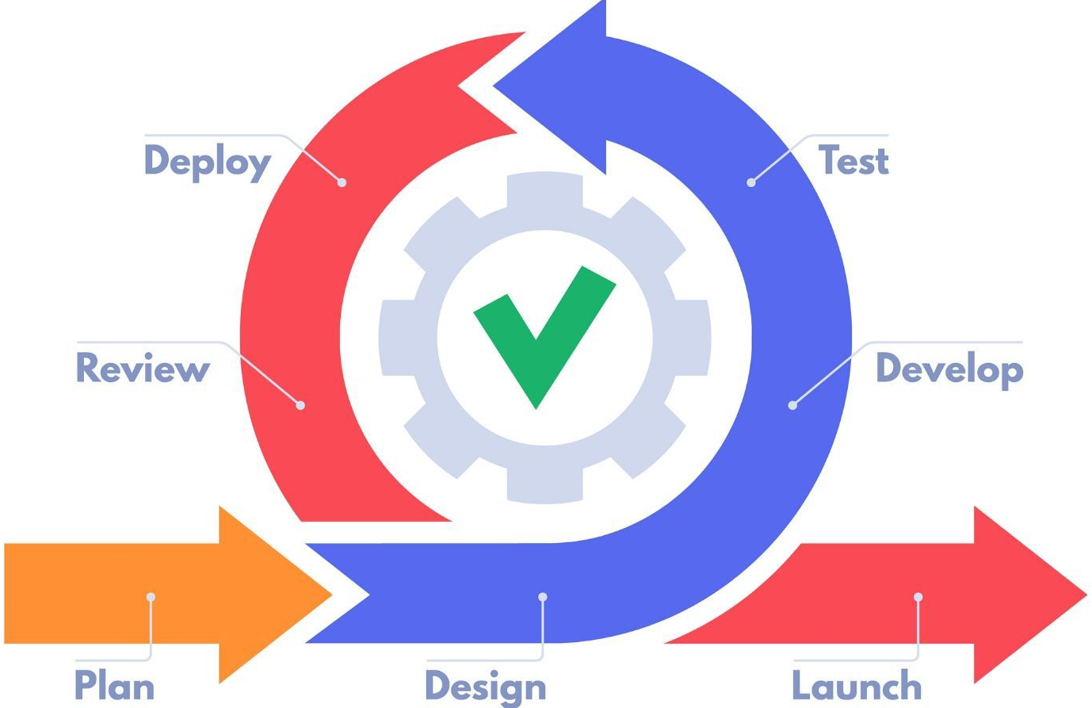
Planificació
Metodologia & desenvolupament
Iteracions curtes
Amigable a canvis
Subojectius independents
Fàcil detecció d’errors
Bon control del ritme
Metodologia àgil

Slide 6
Dades utilitzades
Metodologia & desenvolupament
Mental Health Twitter (Twitter 3)
Depression Twitter (Twitter Scale)
Depression Reddit (Reddit)
Només missatge i classificació
Regressió
Netejat
10000 missatges
2 classes
No balancejat (80/20)
“ @cosmicgirlie Thinking of you. Everything crossed Turn baby turn! “

Slide 7
Dades utilitzades
Metodologia & desenvolupament
Mental Health Twitter (Twitter 3)
Depression Twitter (Twitter Scale)
Depression Reddit (Reddit)
Només missatge i classificació
Regressió
Netejat
45000 missatges
4 classes (Escala 0 al 3)
No balancejat (40/20/30/10)
“ humm dodgers scored a hr stupid dodgers i hate them“

Slide 8
Dades utilitzades
Metodologia & desenvolupament
Mental Health Twitter (Twitter 3)
Depression Twitter (Twitter Scale)
Depression Reddit (Reddit)
Només missatge i classificació
Regressió
Netejat
40000 missatges
2 classes
No balancejat (60/40)
Already cleaned
“ i used to be highly functional before but it now i can barely function at all i take everything just…“

Slide 9

Dades utilitzades
Metodologia & desenvolupament
No balanjecat,
classe objectiu és minoritària:
Undersampling
Oversampling
Recall en comptes de accuracy
Macro average

Slide 10

Preprocessament inicial
Metodologia & desenvolupament
Enfocaments específics
Shallow Learning
Deep Learning
Bag of Words
Word Embedding (GloVe)
TF-IDF
Eliminar noms d’usuari
Eliminar números
Lemmanizació
Eliminar puntuació
Eliminar Stop Words

Slide 11
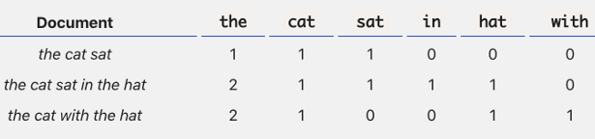
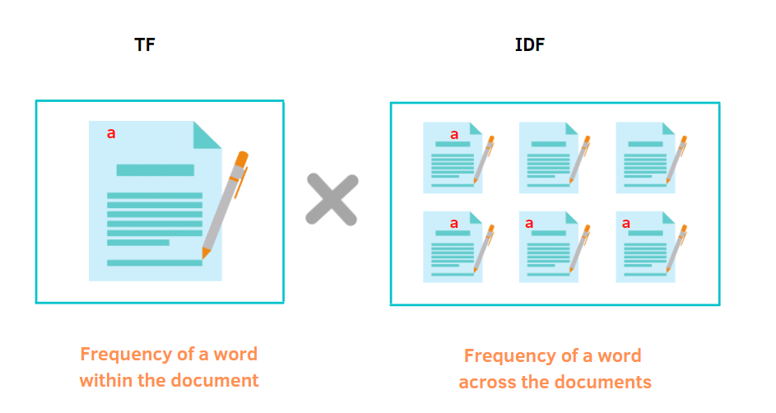
Bag of Words
Metodologia & desenvolupament
TF-IDF

Slide 12

Resultats shallow learning
Resultats
Naïve Bayes
Decision Tree
Random Forest
SVM
KNN
Scikit Learn library
Paràmetres inicials
Hyperparameter Search
Notes:
While they have different results, they all have the same behaviour.
Explain difference between BOW TFIDF, number of max_features,

Slide 13
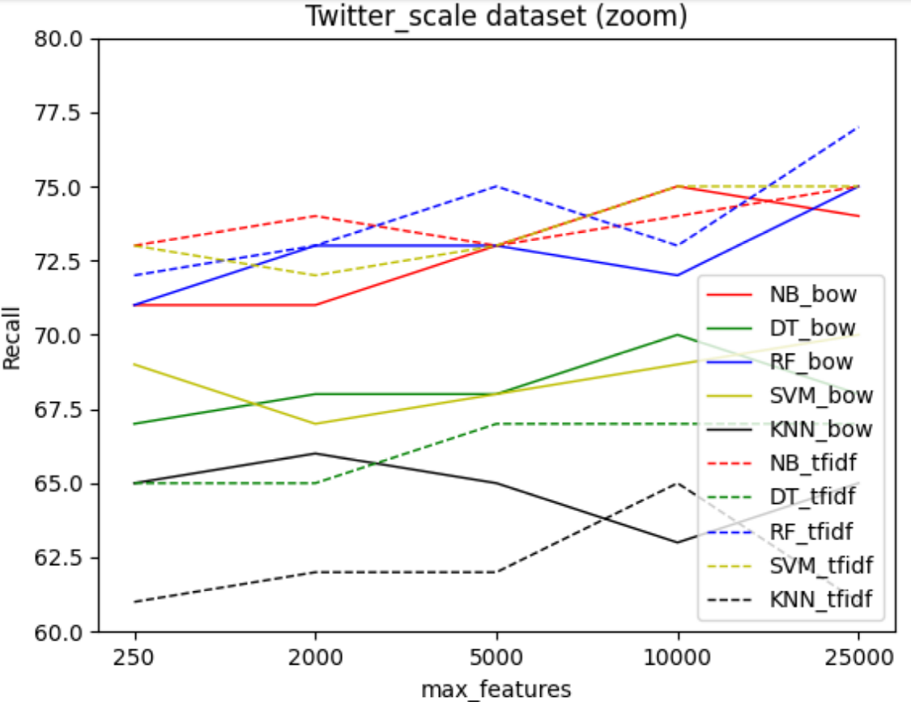
TF-IDF vs BoW & feature size
Resultats
TF-IDF - - - -
BoW
TF-IDF lleugerament millor
Augmentar el número de “features” millora lleugerament el resultat
Notes:
While they have different results, they all have the same behaviour.
Explain difference between BOW TFIDF, number of max_features,

Slide 14
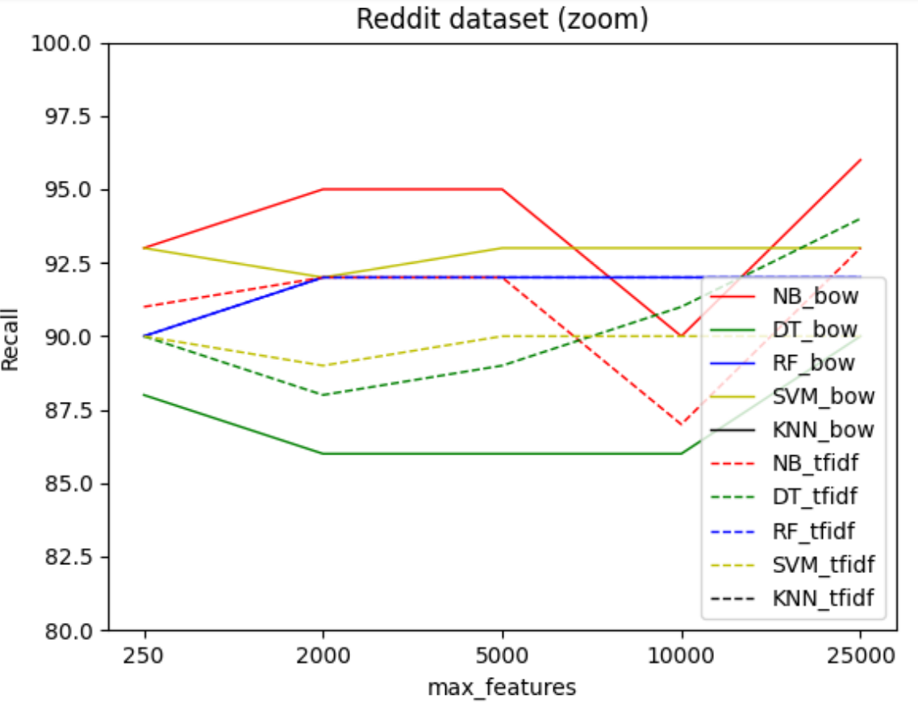
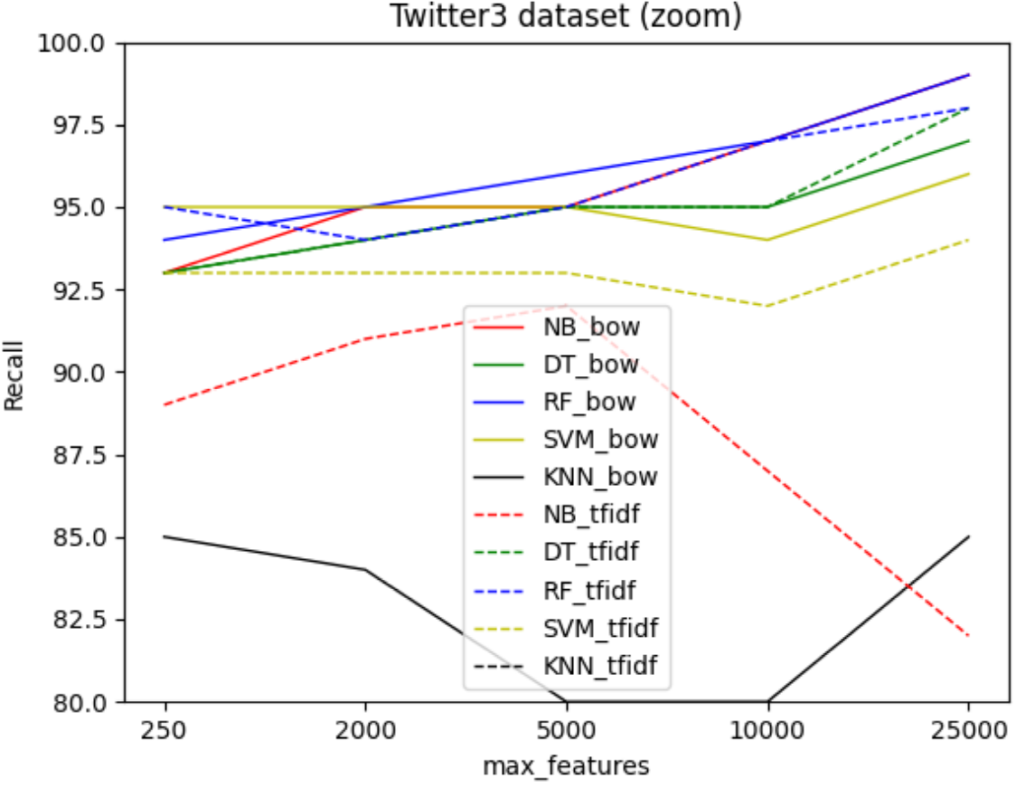
Resultats

Slide 15
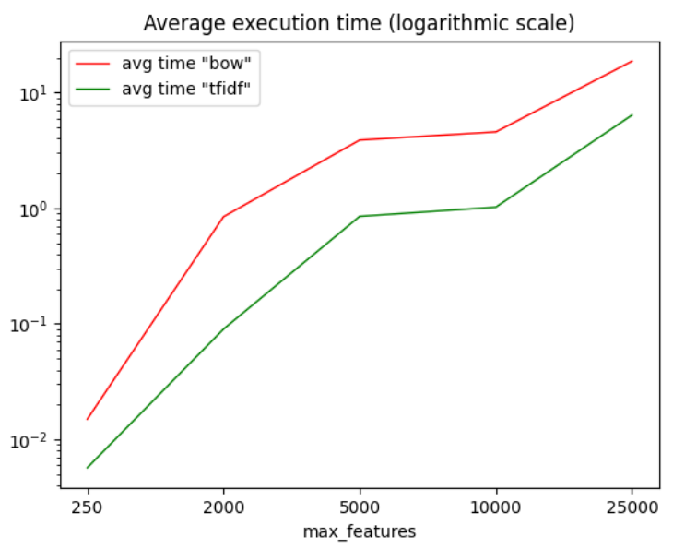
Temps d’execució
Resultats
TF-IDF lleugerament millor
Augmentar el número de “features” millora lleugerament el resultat
Millors temps
Notes:
While they have different results, they all have the same behaviour.
Explain difference between BOW TFIDF, number of max_features,

Slide 16
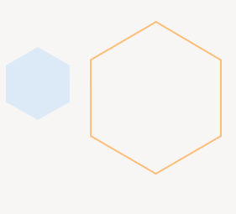
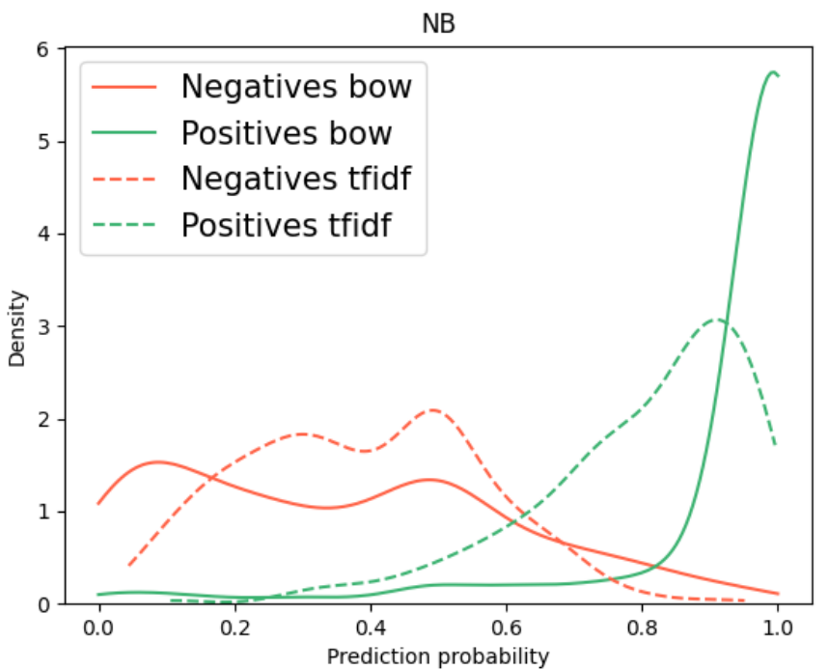
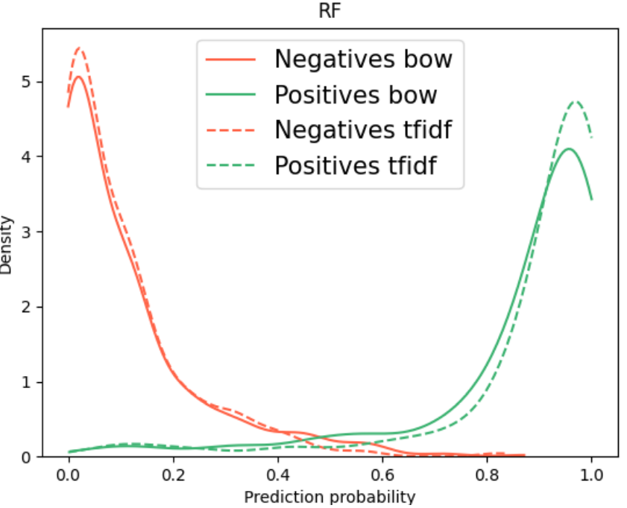
Confiança en les prediccions
Resultats

Slide 17

Hyperparameter search
Resultats
Model | Nº paràmetres | execucions
SVM | 3 | 10³
KNN | 3 | 10³
DT | 4 | 8⁴
RF | 4 | 8⁴
NB | 1 | 100¹
Fet amb Optuna:
Python library
Cerca optimitzada
Parallelization
Els resultas no milloren

Slide 18
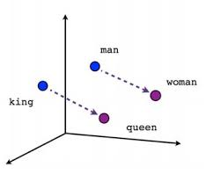
Word Vectoring
Resultats

Slide 19

Resultats deep learnig
Resultats
RNN
RNN GRU
RNN LSTM
BERT
Keras (Python)
RTX 3070 Ti
Notes:
While they have different results, they all have the same behaviour.
Explain difference between BOW TFIDF, number of max_features,

Slide 20
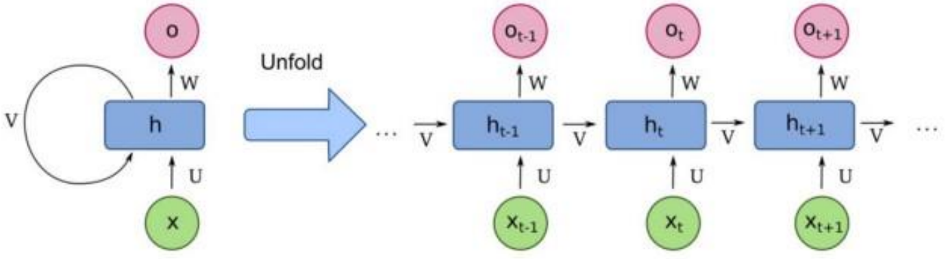
Resultats
RNN
Seqüència de capes
Input, funció d’activació, output
Sense memòria
RNN LSTM
3 portes
Memòria
RNN GRU
2 portes
Memòria
LSTM simplificada
20

Slide 21
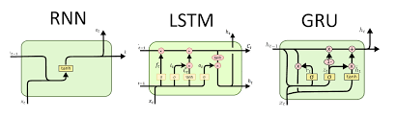
Resultats
RNN
Seqüència de capes
Input, funció d’activació, output
Sense memòria
RNN LSTM
3 portes
Memòria
RNN GRU
2 portes
Memòria
LSTM simplificada
21

Slide 22
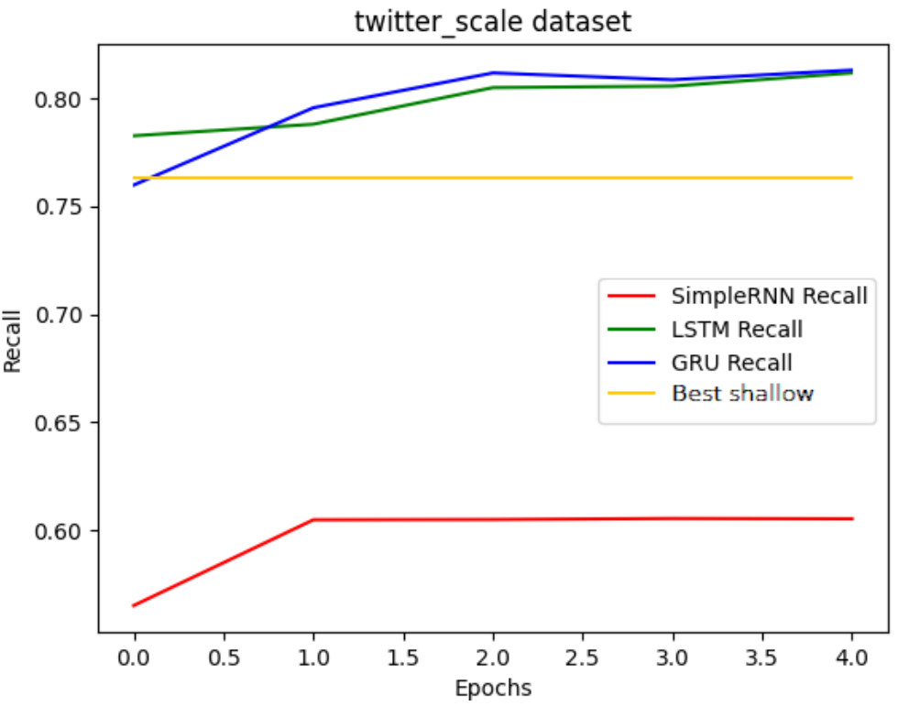
RNN
Resultats

Slide 23
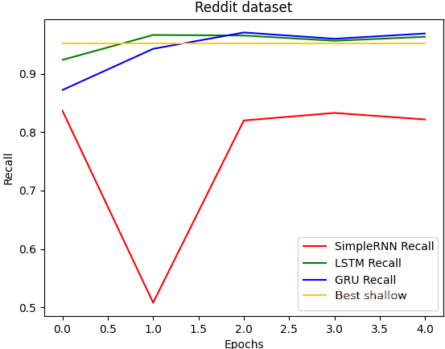
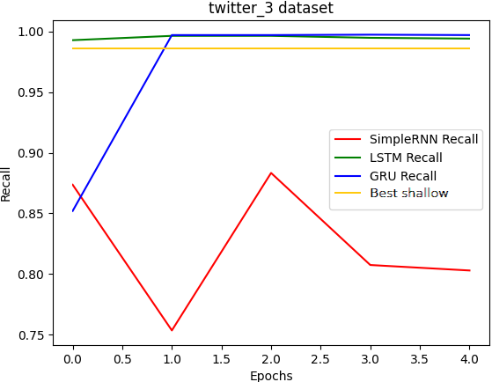
Resultats

Slide 24
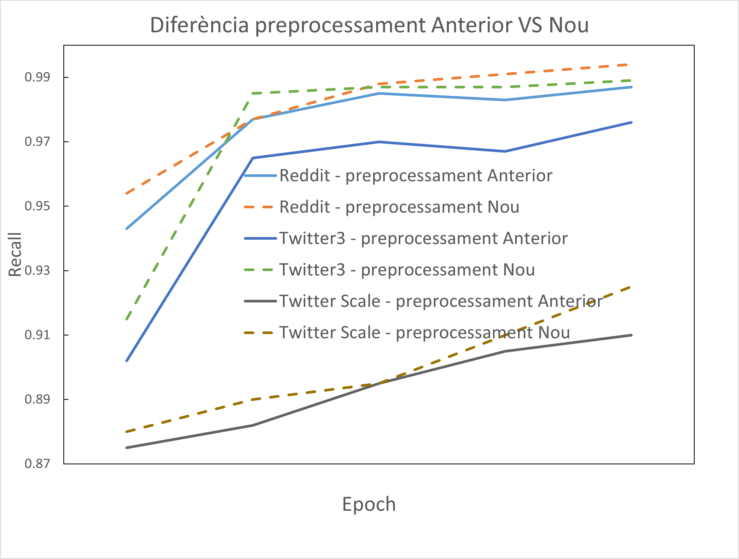
Nou preprocessament
Resultats
Eliminar noms d’usuari
Eliminar números
Lemmanization
Eliminar puntuació
Eliminar stopwords

Slide 25
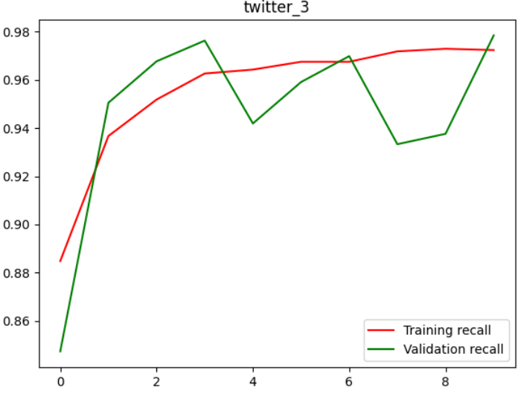
BERT (transformers)
Resultats

Slide 26


Diferències en les prediccions
Resultats
Deep Learning Shallow Learning
“study finds no casual relationship between cannabis and depression”
“dailytonic exposure to the bacteria in soil can be good for mental hearlth and could treat depression and prevent ptsd”
“don’t be sad, armys are here for you we will always suport you btstwt be strong”

Slide 27
Conclusions
Shallow learning
Millor: SVM i RF (relatiu a la confiança)
Preprocessament té molta importància a les prediccions
Extracció de característiques afecta molt al temps, però no als resultats
Els paràmetres no són decisius
Deep learning
Resultats sobre un 10% millors
RNN simples no són bones, necessities GRU o LSTM
LSTM millor que GRU amb missatges molt llargs
Enten la semàntica en comptes de les relacions
BERT necessita moltes dades i potència computacional

Slide 28
Gràcies
Martí Caixal i Joaniquet

Slide 30
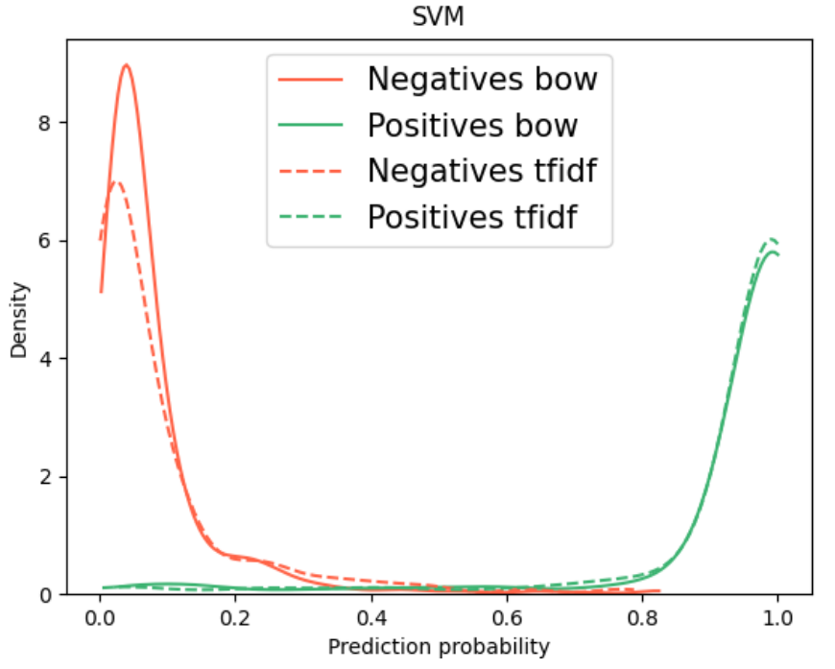
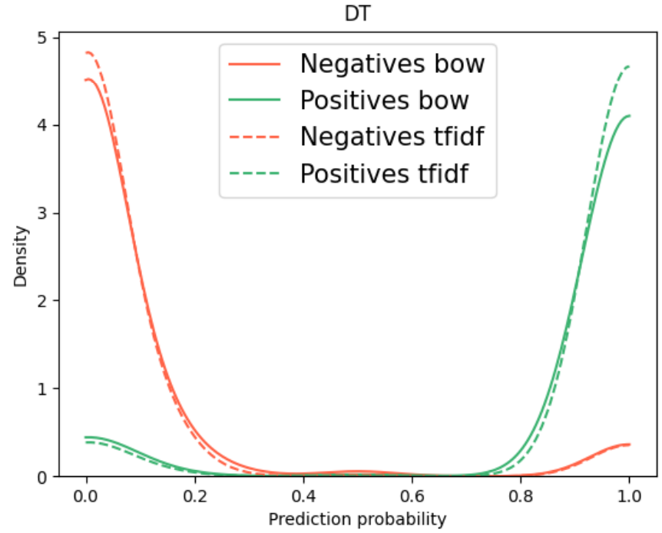

Slide 31
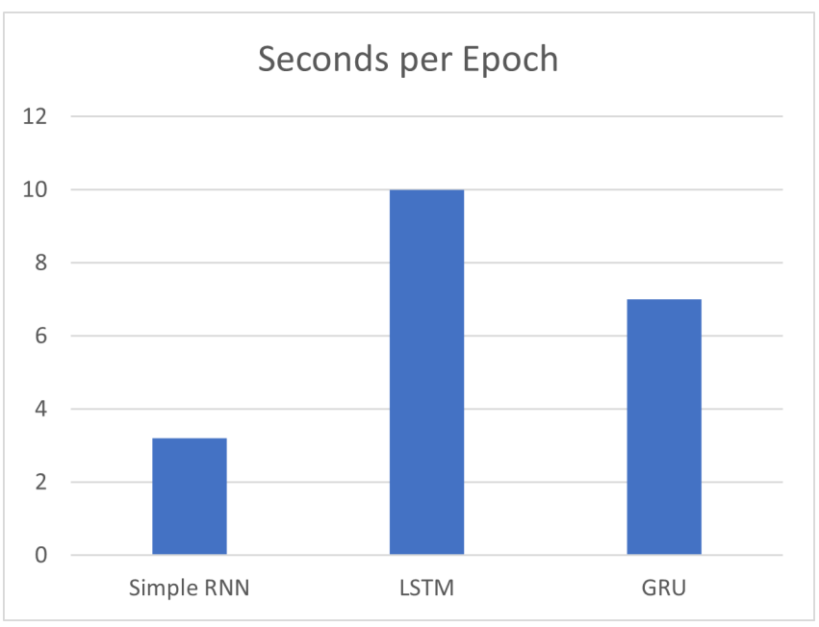
Execution time
Results

